Slide 1
Clase 5
Sistemas presidenciales
EEUU y LatAm

Slide 2
La constitución
Una constitución es un contrato (McNollgast) que
a) otorga facultades al gobernante para solucionar problemas colectivos
b) y establece procedimientos como instrumentos de control político
Como todo contrato, es incompleto

Slide 3
El dilema del constituyente
Constituyente decide hoy las facultades y procedimientos que regirán mañana
Si tuviera seguridad de que el gobernante futuro decidirá a su gusto, querrá darle todos los recursos del gobierno
Si estuviera seguro de que no decidirá a su gusto, querrá restarle recursos e imponer procedimientos engorrosos
Si está incierto, ¿qué hacer?

Slide 4
El dilema de Madison (Fed. #51)
“Al organizar un gobierno la gran dificultad estriba en esto: primero hay que capacitar al gobierno para controlar a los gobernados, luego obligarlo a controlarse a sí mismo”
La versión actual (y más general) del dilema:
la relación entre el principal y el agente

Slide 5
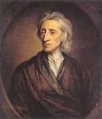

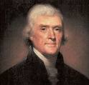
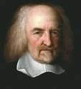
¿Mejor que sobre o que falte?
¿Qué es preferible,
(a) ¿dar facultades de más?
(b) o ¿poner controles de más?
Muchos clásicos (Bodin, Hobbes) eligen (a) Madison y colegas optan en cambio por (b)
El presidencialismo es una
preferencia explícita por la solución (b)

Slide 6
La constitución presidencial separa el poder
Prefiere atar de manos a un potencial rey filósofo para dificultarle a un tirano hacer de las suyas. ¿Pr[rey fil.] vs. Pr[tirano]?
Madison (cont.) “Si los hombres fuesen ángeles, el gobierno no sería necesario. Si los ángeles gobernaran a los hombres, saldrían sobrando lo mismo las contralorías externas que las internas del gobierno”
¿Pesimismo o realismo?
elecciones periódicas
frenos y contrapesos

Slide 7
Se endurece la crítica a Linz
So pretexto de que derivan en inestabilidad democrática, prefiere un gobierno más ágil
¿Tiene costos la agilidad gubernamental?
¿Qué supuesto (tácito) hace Linz sobre la naturaleza humana?
También es cuestionable que los frenos y contrapesos deriven en inestabilidad democrática (sesgo por selección)

Slide 8
El argumento en favor del presidencialismo
Shugart y colaboradores:
(1) Ventajas y desventajas de pres/parl son dos caras de la misma moneda (cf. Lijphart)
(2) Dentro de la definición “presidencialismo” caben regímenes muy distintos
(3) El detalle constitucional afecta el desempeño del régimen (poderes del presidente)

Slide 9
Variaciones dentro del presidencialismo
Poderes legislativos del presidente:
-veto (superable, parcial/total, enmendativo)
-decreto
-iniciativa exclusiva
-someter legislación a referéndum
-urgencia / iniciativa preferencial
Poderes no-legislativos:
-formación del gabinete (suplentes?)
-censurable o no
-disolución de la asamblea

Slide 10
El Federalista (2)
85 ensayos escritos de oct. 1787 a mayo 1788
Anónimos (Publius) en diarios de NY
Convención de Filadelfia se extralimitó,
sólo 39 de 55 delegados firmaron constitución
Acordaron que si 9+ de 13 edos la ratificaban,
la constitución entraría en vigor.
El Federalista fue parte de la campaña en pro

Slide 11
El Federalista (2)
Madison escribió los más importantes. Siempre reitera un aspecto del mismo argumento:
(1) Ni la democracia directa, ni la oligarquía son formas de gobierno aceptables. Soberanía popular sin excesos
(2) El hombre es falible, no somos ángeles. Se requieren frenos y contrapesos para contener el interés individual y de facción, protegiendo así el bien común
(3) Una república más grande es mejor, más amplio abanico de intereses. Esto reduce el riesgo de que siempre gane el mismo grupo; otros podrán coaligarse

Slide 12
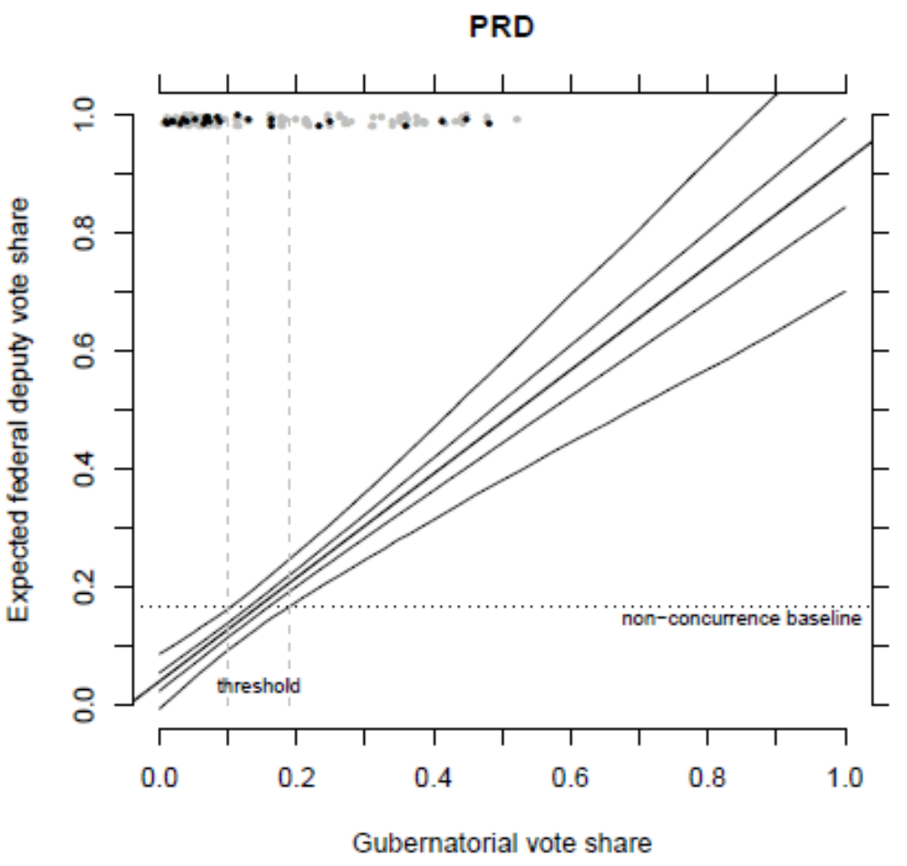
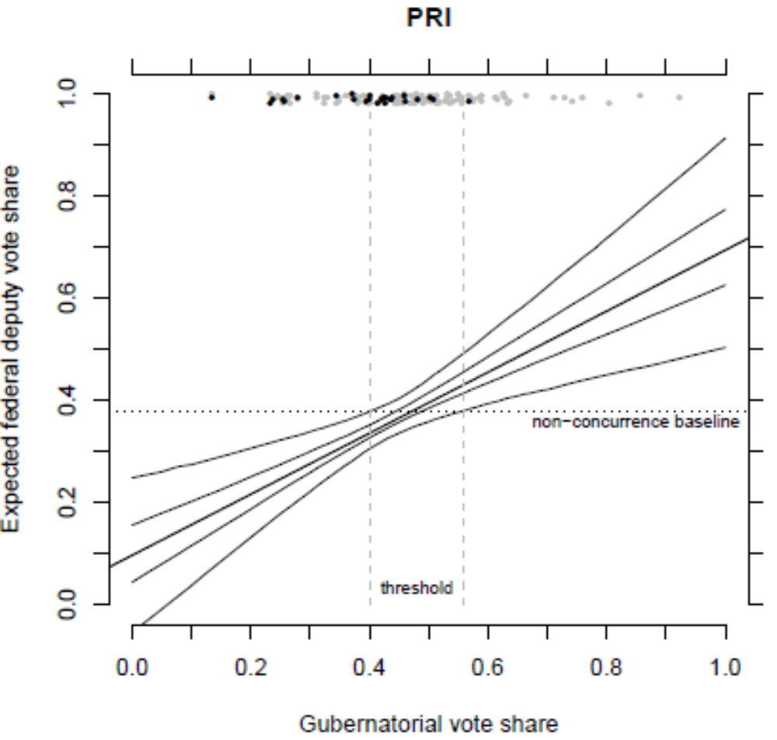
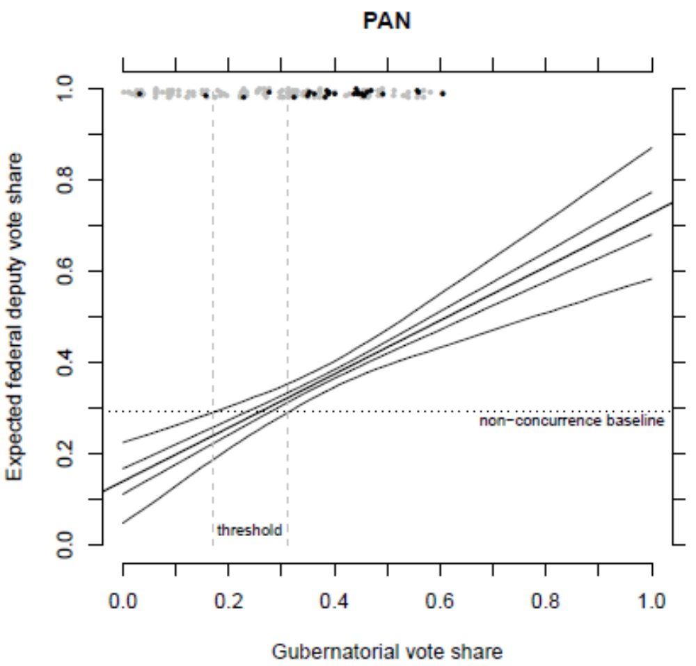
Los coattails o arrastre presidencial
El término se refiere a la noción de que el ganador de la contienda presidencial “arrastra” a otros candidatos de su partido a la victoria
Méx: el arrastre es de .75
EUA: el arrastre es de .30
(ticket splitting)
Magar 2011: también elecciones gubernatoriales concurrentes arrastran voto diputados federales

Slide 13
Poderes del presidente
Derivan de las siguientes fuentes:
1.- de la constitución el poder negativo
(muy asimétrico…)
2.- delegaciones por parte del Congreso
(muy vigiladas…)
3.- de su partido, unión entre lo que la
constitución separa
4.- de su visibilidad en los medios
5.- de su control de carteras que puede venderle a la oposición (Cheibub et al.)

Slide 14
La influencia del presidente en la legislación
No hay cambio (veto o inacción)
c
SQ
p
El Congreso gana (la amenaza de veto no es creíble)
SQ
c
p
Influencia “negativa” del veto
SQ
p
c
La influencia de un poder de veto depende de la “deseabilidad” del SQ para el presidente (hyp. de influencia asimétrica)

Slide 15
El “presidencialismo mexicano”
Sobre papel, el mexicano es un presidente débil
Argentina, Brasil, Colombia:
decretos de necesidad y urgencia
Chile:
moción de urgencia
México:
hasta 2005 no sabíamos si el presupuesto era
vetable o no. Fallo del 17 de mayo, 2005

Slide 16
El papel del partido
Durante décadas se consideró a la CPEUM como letra muerta, al partido como cascarón/coerción
Weldon pone esto de cabeza:
(1) Sistema presidencial (SdeP);
(2) Partido hegemónico en el Congreso;
(3) Disciplina férrea hacia el líder del partido;
(4) El presidente como líder indiscutido del partido

Slide 17
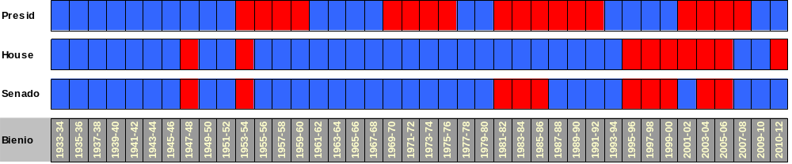
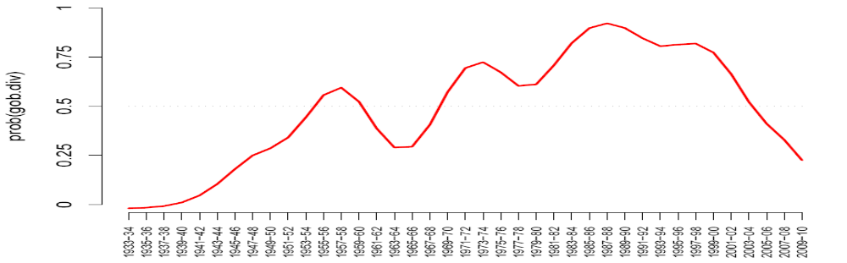
El perfil de la ramas del gobierno
De 74 años en la serie, 36 con gobierno dividido (49%)
De 60 años post-2GM, 36 con gobierno dividido (60%)
APSA 1950
Sundquist 1986
Cameron 2000
Cox+Kernell 1991

Slide 18
Las consecuencias del gobierno dividido
De las + visibles: déficit presupuestal (McCubbins)
alternativa
demócratas
republicanos
1ª
Δ⁺ $ D Δ– $ R
Δ⁺ $ R Δ– $ D
2ª
Δ⁺ $ D Δ⁺ $ R
Δ⁺ $ R Δ⁺ $ D
3ª
Δ– $ D Δ– $ R
Δ– $ R Δ– $ D
4ª
Δ– $ D Δ⁺ $ R
Δ– $ R Δ⁺ $ D
El GDiv es más ríspido cuando hay recesión

Slide 19
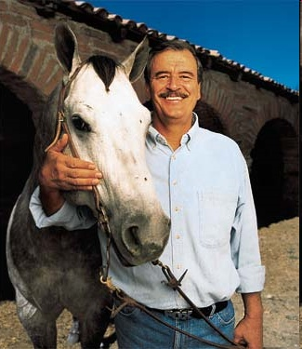
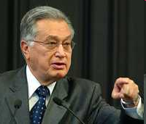
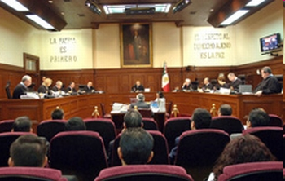
El veto al presupuesto en México
Sólo diputados aprueban Ley de egresos (PEF)
Constitución del ’57 y restitución Senado 1875
¿Cómo leer art. 72? Tena: PEF no vetable
Dic. 2004: PRI+PRD enmiendan, Fox devuelve
Dip+Sen: controversia constitucional (Bartlett)
Sentencia SCJN (mayo 2005):
(a) presidente sí puede vetar el PEF
y
(b) puede publicar lo no observado (item veto)

Slide 20
Going public (Kernell)
¿Cómo convencer a un adversario?
(1) Persuación directa (poco exitosa)
(2) Persuadir a alguien con influencia sobre el
adversario de que haga la labor de convencimiento
El presidente aprovechó sistemáticamente su visibilidad y el auge de la TV para apelar
directamente al electorado. La desgracia del cable…

